Slide 1
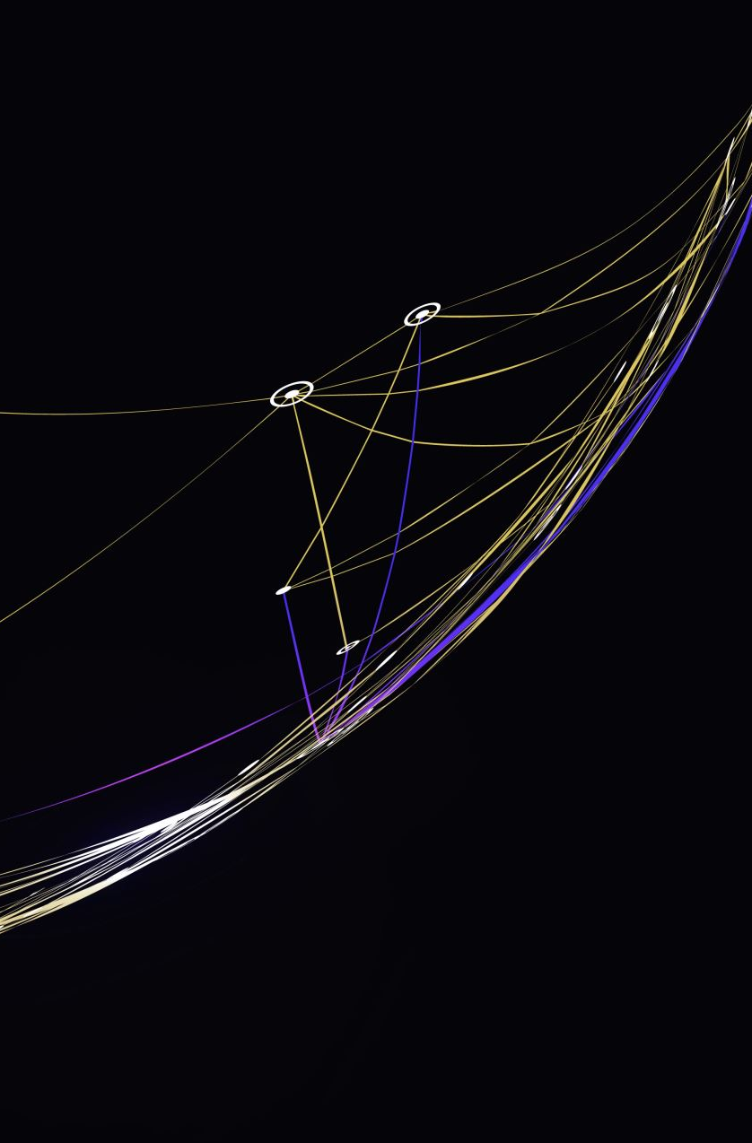
Teoretyczne Podstawy Informatyki Ćwiczenia nr 4 Automaty i wyrażenia regularne
ppor. mgr inż. Patryk SERAFIN
e-mail: patryk.serafin@wat.edu.pl
nr tel. 261-839-060
Konsultacje:
pok. 254B,
czwartek 13:00-15:00,
po wcześniejszym kontakcie telefonicznym

Slide 2




Deterministyczny Automat Skończony (DAS)
Automat jest definiowany przez określenie:
zbioru liter wejściowych $V(X)$i wyjściowych $Y$,
zbioru stanów wewnętrznych $S$,
funkcji przejść ($δ$),
funkcji wyjść ($λ$).
Funkcja przejść:
$$δ:S ×X →S$$
Funkcja wyjść:
$λ:S×X→Y$ (tzw. automat Mealy’ego)
$λ:S→Y$ (tzw. automat Moore’a)
$$S \\ δ:S×V→S \\ λ:S×V→Y \\ λ:S→Y$$
$$v∈V$$
$$y∈Y$$

Slide 3
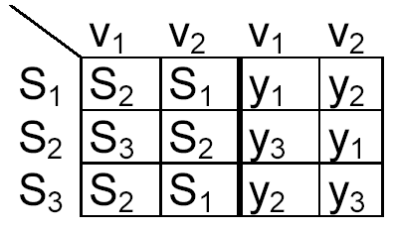
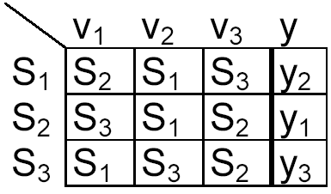
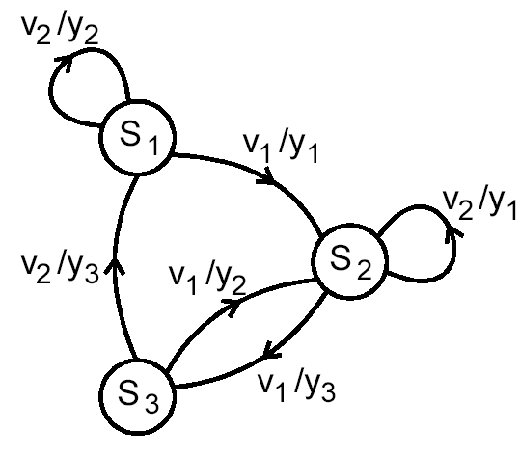
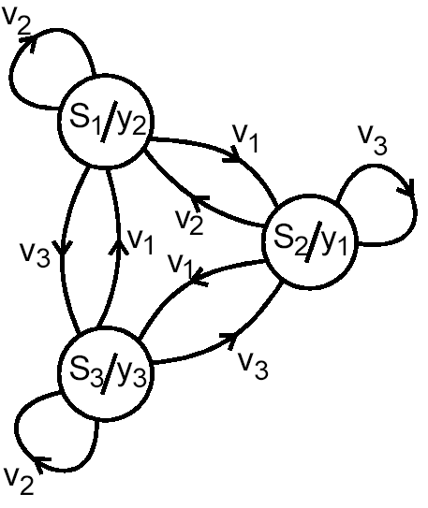
Deterministyczny Automat Skończony (DAS)
Mealy’ego
Moore’a

Slide 4
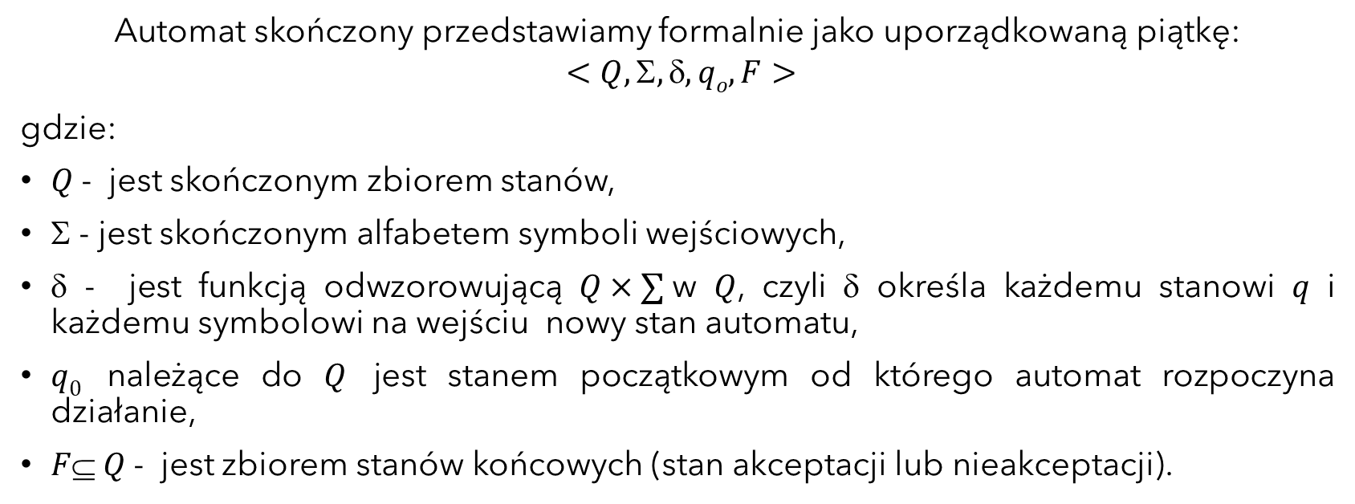
Deterministyczny Automat Skończony (DAS)
Automat skończony przedstawiamy formalnie jako uporządkowaną piątkę:
$$<Q, , , qo, F>$$
gdzie:
$Q$- jest skończonym zbiorem stanów,
$$ - jest skończonym alfabetem symboli wejściowych,
$$ - jest funkcją odwzorowującą $Q×∑$w $Q$, czyli $$ określa każdemu stanowi $q$ i każdemu symbolowi na wejściu nowy stan automatu,
$q0$ należące do $Q$ jest stanem początkowym od którego automat rozpoczyna działanie,
$F Q$- jest zbiorem stanów końcowych (stan akceptacji lub nieakceptacji).

Slide 5
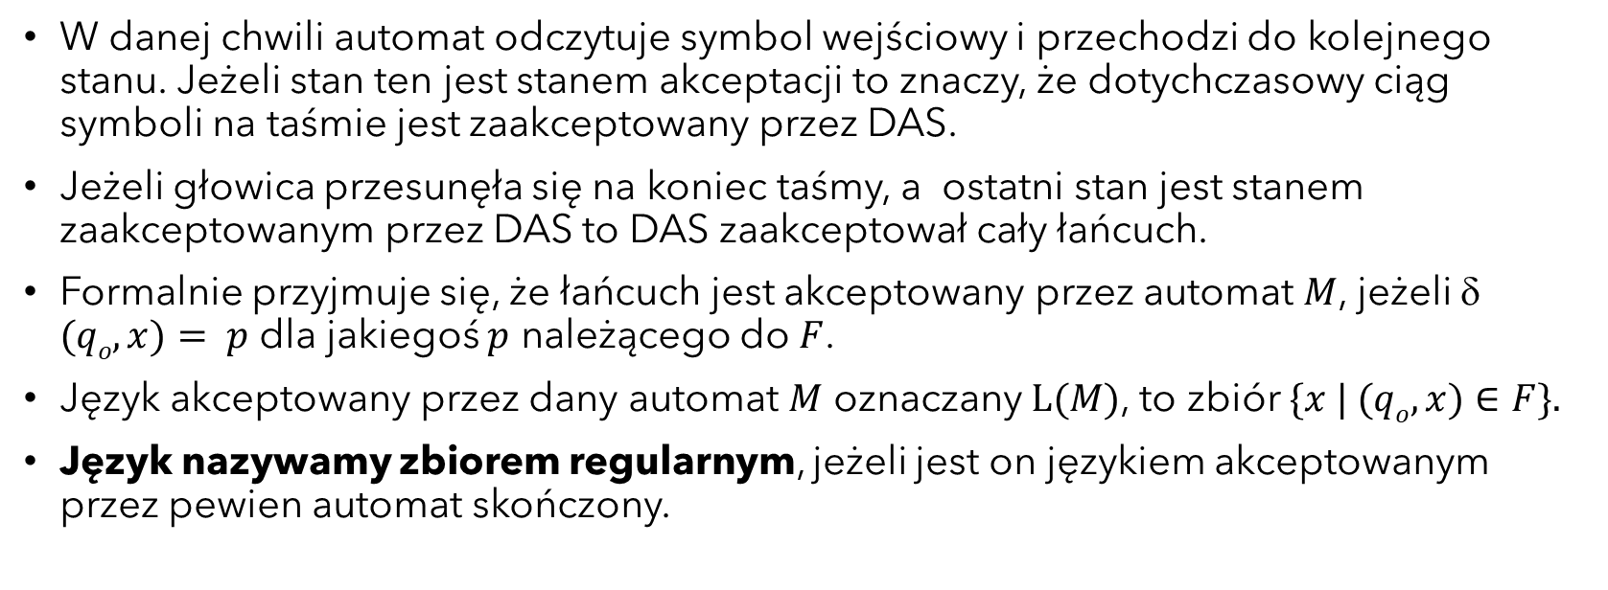
Deterministyczny Automat Skończony (DAS)
W danej chwili automat odczytuje symbol wejściowy i przechodzi do kolejnego stanu. Jeżeli stan ten jest stanem akceptacji to znaczy, że dotychczasowy ciąg symboli na taśmie jest zaakceptowany przez DAS.
Jeżeli głowica przesunęła się na koniec taśmy, a ostatni stan jest stanem zaakceptowanym przez DAS to DAS zaakceptował cały łańcuch.
Formalnie przyjmuje się, że łańcuch jest akceptowany przez automat $M$, jeżeli $$ $(qo,x)= p$dla jakiegoś $p$ należącego do $F$.
Język akceptowany przez dany automat $M$ oznaczany $L(M)$, to zbiór $\{x | (qo,x)∈F\}.$
Język nazywamy zbiorem regularnym, jeżeli jest on językiem akceptowanym przez pewien automat skończony.

Slide 6
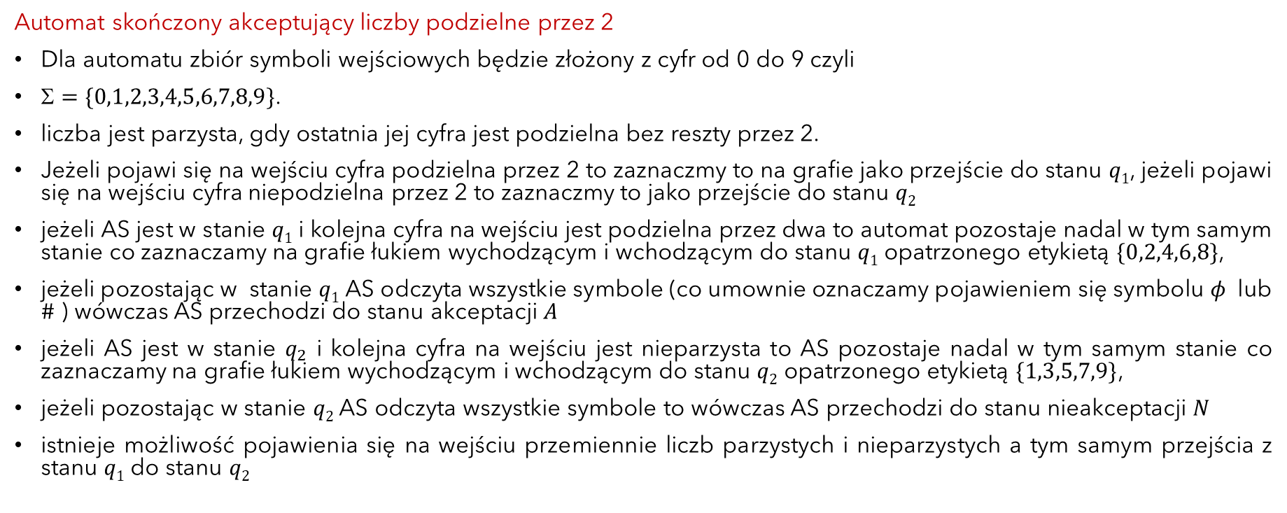
Deterministyczny Automat Skończony (DAS)
Automat skończony akceptujący liczby podzielne przez 2
Dla automatu zbiór symboli wejściowych będzie złożony z cyfr od 0 do 9 czyli
$=\{0,1,2,3,4,5,6,7,8,9\}$.
liczba jest parzysta, gdy ostatnia jej cyfra jest podzielna bez reszty przez 2.
Jeżeli pojawi się na wejściu cyfra podzielna przez 2 to zaznaczmy to na grafie jako przejście do stanu $q1$, jeżeli pojawi się na wejściu cyfra niepodzielna przez 2 to zaznaczmy to jako przejście do stanu $q2$
jeżeli AS jest w stanie $q1$ i kolejna cyfra na wejściu jest podzielna przez dwa to automat pozostaje nadal w tym samym stanie co zaznaczamy na grafie łukiem wychodzącym i wchodzącym do stanu $q1$ opatrzonego etykietą $\{0,2,4,6,8\}$,
jeżeli pozostając w stanie $q1$ AS odczyta wszystkie symbole (co umownie oznaczamy pojawieniem się symbolu $φ$ lub $\#$ ) wówczas AS przechodzi do stanu akceptacji $A$
jeżeli AS jest w stanie $q_{2}$ i kolejna cyfra na wejściu jest nieparzysta to AS pozostaje nadal w tym samym stanie co zaznaczamy na grafie łukiem wychodzącym i wchodzącym do stanu $q2$ opatrzonego etykietą $\{1,3,5,7,9\}$,
jeżeli pozostając w stanie $q2$ AS odczyta wszystkie symbole to wówczas AS przechodzi do stanu nieakceptacji $N$
istnieje możliwość pojawienia się na wejściu przemiennie liczb parzystych i nieparzystych a tym samym przejścia z stanu $q1$ do stanu $q2$

Slide 7
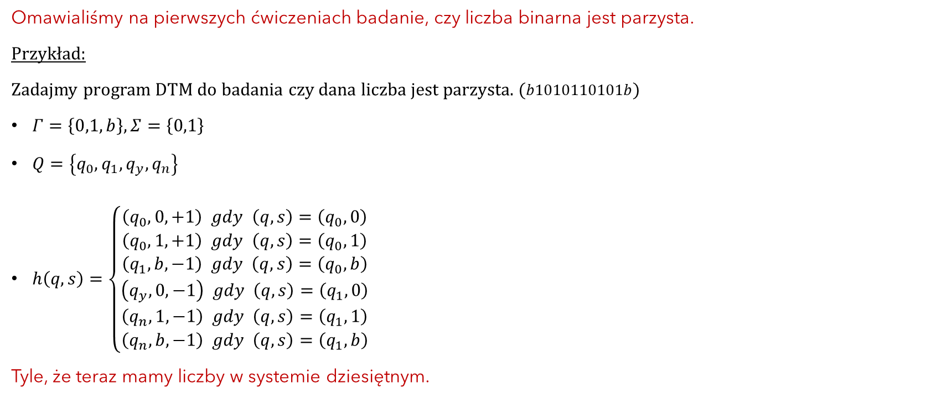
Deterministyczny Automat Skończony (DAS)
Omawialiśmy na pierwszych ćwiczeniach badanie, czy liczba binarna jest parzysta.
Przykład:
Zadajmy program DTM do badania czy dana liczba jest parzysta. ($b1010110101b$)
$Γ=\left\{0,1,b\right\}, Σ=\left\{0,1\right\}$
$Q=\left\{q_{0},q_{1},q_{y},q_{n}\right\}$
$h\left(q,s\right)=\left\{\begin{matrix}\left(q_{0},0,+1\right) gdy \left(q,s\right)=\left(q_{0},0\right) \\ \left(q_{0},1,+1\right) gdy \left(q,s\right)=\left(q_{0},1\right) \\ \left(q_{1},b,−1\right) gdy \left(q,s\right)=\left(q_{0},b\right) \\ \left(q_{y},0,−1\right) gdy \left(q,s\right)=\left(q_{1},0\right) \\ \left(q_{n},1,−1\right) gdy \left(q,s\right)=\left(q_{1},1\right) \\ \left(q_{n},b,−1\right) gdy \left(q,s\right)=\left(q_{1},b\right)\end{matrix}\right.$
Tyle, że teraz mamy liczby w systemie dziesiętnym.

Slide 8
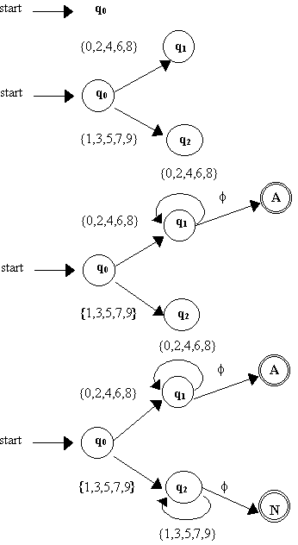
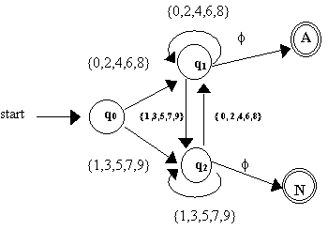
Deterministyczny Automat Skończony (DAS) - diagram przejść stanów automatu

Slide 9
Wyrażenia regularne
Będziemy realizowali następujące polecenia:
zapisz słownie podany wzorzec za pomocą wyrażenia regularnego,
dla podanego wyrażenia regularnego wygenerować automat skończony odpowiadający temu wyrażeniu.
Powstaje pytanie: jak będziemy zapisywali wyrażenia regularne?
Służą temu gramatyki, w których istotną rolę pełnią symbole alfabetu i znaki sterujące.

Slide 10
Wyrażenia regularne
Symbole:
Na przykład:
wzorzec regularny
1*(01*0)*1*
może odpowiadać ciągowi
1 00 010 00 1
ab | Złożenie symboli alfabetu
(a|b) | Suma (alternatywa) symboli alfabetu
a* | Dowolna liczba powtórzeń, w tym ich brak
a⁺ | Dowolna liczba powtórzeń, co najmniej jedno
ε | Symbol przejścia bezwarunkowego

Slide 11
Wyrażenia regularne
Istnieje określona kolejność wykonywania trzech działań wyrażeń regularnych: sumy, złożenia oraz domknięcia.
Kolejność ta jest następująca:
Domknięcie (najwyższy priorytet)
Złożenie
Suma (najniższy priorytet)
Przykład: a | bc*d = (a | ( b (c*) d ) )

Slide 12
Wyrażenia regularne
Inny przykład:
wyrażenie regularne
(a⁺b*|c)*
odpowiada ciągowi
aaab ab c c c
Inne przykłady (podane przez Was):
(a⁺b*|c⁺)* | aaabbcccccabbbbb
 | aa c c c abbb aa
 | aaaac

Slide 13
Wyrażenia regularne
Inny przykład:
wyrażenie regularne
(a⁺b|c)*
odpowiada ciągowi
aaab ab c c c
Jeszcze inne przykłady zapisane teraz za pomocą diagramu (automatu skończonego)
ab
x|z
a
b
ε
ε
ε
x
ε
ε
ε
z

Slide 14
Wyrażenia regularne
ε
a
ε
inaczej
(a|b)
natomiast
ab
ε
ε
ε
ε
b
ε
ε
a
b
ε
ε
ε
a
b

Slide 15
Wyrażenia regularne
Z kolei
c⁺
c*
ε
ε
ε
c
ε
ε
ε
c
ε

Slide 16
Wyrażenia regularne
Mamy wyrażenie regularne
b(aba|aa)⁺a
Narysować dla tego wyrażenia automat jemu odpowiadający.
b
b
a
a
a
ε
ε
a
a
ε

Slide 17
Wyrażenia regularne
Wracamy do zapisu wyrażeń regularnych.
Mogą być w ogólności (laboratorium 2 z TPI) użyte jeszcze inne symbole sterujące:
1 | [abc] | A single character of: a, b, or c
2 | [^abc] | Any single character except: a, b, or c
3 | [a-z] | Any single character in the range a-z
4 | [a-zA-Z] | Any single character in the range a-z or A-Z
5 | ^ | Start of line
6 | $ | End of line
7 | \A | Start of string
8 | \z | End of string

Slide 18
Wyrażenia regularne
lub
. | Any single character
\s | Any whitespace character
\S | Any non-whitespace character
\d | Any digit
\D | Any non-digit
\w | Any word character (letter, number, underscore)
\W | Any non-word character
\b | Any word boundary

Slide 19
Wyrażenia regularne
oraz jeszcze inne
Taki rozszerzony zestaw opisów wyrażeń regularnych będzie obiektem rozważań na laboratorium drugim z TPI
(...) | Capture everything enclosed
(a|b) | a or b
a? | Zero or one of a
a* | Zero or more of a
a+ | One or more of a
a{3} | Exactly 3 of a
a{3,} | 3 or more of a
a{3,6} | Between 3 and 6 of a

Slide 20
Wyrażenia regularne
Jak wygląda automat dla wyrażenia:
b(aba|aa)⁺
lub też
b
b
a
a
a
a
ε
b
a
ε
a
ε
b
a
a

Slide 21
Wyrażenia regularne
Mamy wyrażenie
(ab|c)*
Jak wygląda automat?
ε
ε
ε
a
b
c
ε

Slide 22
Wyrażenia regularne
Zapisane słownie:
Napisz wyrażenie regularne opisujące ciągi binarne „0-1 –kowe” z dokładnie jedną jedynką
Dla wzorca
1*(01*01*)*
Dać przykład wyrażenia tak zdefiniowanego
0*10*
1 00 010 001

Slide 23
Wyrażenia regularne
Podać zapis wyrażenia regularnego dla diagramu:
a
ε
ε
b
b
b(bb|a)*

Slide 24
Wyrażenia regularne
Podać zapis wyrażenia regularnego dla diagramu:
a
ε
ε
b
a
b(ab|a)*

Slide 25
Wyrażenia regularne
Podać zapis wyrażenia regularnego dla diagramu:
b
ε
ε
a
a
a(aa|b)*

Slide 26
Wyrażenia regularne
Podać zapis wyrażenia regularnego dla diagramu:
b
ε
ε
a
b
a(ba|b)*

Slide 27
Wyrażenia regularne
Podaj automat skończony dla wyrażenia regularnego
b(aba)⁺b*|(aa)*(ab)⁺
b
a
b
a
ε
ε
b
ε
ε
ε
ε
ε
ε
ε
ε
a
b
ε
a
a
ε

Slide 28
Wyrażenia regularne - praca domowa
Jak wygląda wyrażenie regularne dla automatu:
b
b
ε
ε
a
a
a
b
a
(aab*a|a)(b*|ba|baab*a)*

Slide 29
Dziękuję za uwagę

